Slide 1
ZIGBANG REAL ESTATE BIG DATA INTELLIGENCE
오창읍 원룸·빌라 월세 시장 데이터 분석 리포트
오창산단 배후 603개 매물 전수 분석, 청년 1인 가구 가이드 및 양청택지로 124-32 감정평가
발행일자: 2026년 10월 29일 | 수집 출처: 직방(Zigbang) 공식 Gateway API 전수 수집
Notes:
안녕하십니까. 오늘 발표드릴 내용은 충북 청주시 청원구 오창읍 일대의 원룸 및 빌라 월세 시장을 심층 분석한 데이터 인텔리전스 리포트입니다. 오창읍은 이차전지와 반도체 소부장 특화단지, 방사광가속기 유치로 청년 연구원과 엔지니어의 유입이 매우 활발한 첨단 산업의 핵심 거점입니다. 본 보고서는 직방 게이트웨이 API를 통해 오창읍 전역의 실매물 603건을 전수 수집하여 결측률 0%로 검증된 데이터를 바탕으로, 가격 형성 원리와 관리비 착시 현상, 청년 1인 가구 특화 분석, 그리고 양청택지로 124-32 은하빌라B에 대한 정밀 입지 감정평가를 수학적으로 규명하였습니다.

Slide 2
• EXECUTIVE SUMMARY
경영 요약: 오창읍 월세 시장의 3대 핵심 구조적 특성
603건 전수 조사로 규명된 가격 앵커링, 관리비 전가 및 투룸의 가성비 역전
01
가격 앵커링 & 저보증금 구조
월세 36만 / 보증금 300만 집중
오창읍 월세의 중위수는 36.0만 원(평균 40.8만), 보증금 중위수는 300만 원으로 전체의 61.2%가 300만 원 이하 저보증금에 포진하여 1인 가구 진입 장벽이 매우 낮습니다.
02
관리비 착시와 실질 주거비
평균 관리비 10.4만 원 전가
임대인들이 표면 월세 저항선을 회피하기 위해 관리비 항목으로 주거비를 전가하여, 실질 총 주거비용 중위수는 46.0만 원, 평균은 51.2만 원에 달합니다.
03
투룸의 평당 가성비 역전
투룸 4.0만 vs 원룸 5.4만/평
단독 원룸(72%)이 시장을 과점하고 있으나, 평당 실질비용은 투룸(4.0만 원/평)이 원룸(5.4만 원/평) 대비 25.9% 저렴하여 규모의 경제가 발생합니다.
Notes:
오창읍 월세 시장의 3대 핵심 발견점을 요약해 드리겠습니다. 첫째, 오창읍은 보증금 300만 원, 월세 36만 원 선에 60% 이상의 매물이 집중되는 전형적인 가성비 앵커링 구조를 보입니다. 둘째, 표면 월세 뒤에 숨겨진 평균 10.4만 원의 관리비로 인해 실질 월 주거비는 46만 원에서 51만 원 수준에 형성됩니다. 셋째, 원룸이 72%를 차지하고 있으나 평당 단가 기준으로는 투룸이 약 26% 저렴하여, 넓은 공간을 원하는 임차인에게 투룸이 매우 매력적인 대안임을 밝혀냈습니다.

Slide 3
• FOCUS 01
[특집 1] 청년 1인 가구를 위한 정밀 주거 인텔리전스
소득 대비 주거비 부담률(RIR) 13~16%, 최적 룸타입 매트릭스 및 풀옵션 경제성
소득 대비 RIR 분석
월 소득의 13~16% 건강한 지출 구조
• 산단 초임 세후 소득: 약 280만~350만 원
• 실질 주거비 중위수: 46.0만 원
• RIR 13.1%~16.4%: 수도권(30%대) 대비 절반 수준으로 초기 자산 모으기에 최적
1인 가구 룸타입 매트릭스
가성비 순위: 투룸 > 1.5룸 > 원룸
• 투룸 (16.1평): 평당 4.0만 원 (최고 공간 효율)
• 1.5룸 (7.8평): 실질 월 42.3만 원 (최저 지출형)
• 단독 원룸 (9.5평): 평당 5.4만 원 (기본 숙식형)
• 투룸 임차 시 서재/침실 분리로 거주 만족도 극대화
풀옵션 7대 스펙 경제성
가전 구매비 250만 원 이상 절감
• 필수 7종: 에어컨, 세탁기, 냉장고, 인덕션, 전자레인지, 도어락, 붙박이장
• 풀옵션 매물(42.3만) vs 일반(40.4만) 차이는 월 1.9만 원에 불과
• 가전 구입 대비 2년 거주 기준 최소 150만 원 순이득
Notes:
오창읍 입주자의 대다수를 차지하는 청년 1인 가구 분석입니다. 오창 산단 초임 엔지니어의 소득 대비 실질 주거비 부담률은 13~16%로, 수도권 1인 가구(30% 안팎)와 비교하면 주거비 부담이 절반에 불과하여 자산 형성에 매우 유리합니다. 룸타입은 평당 4.0만 원인 투룸이 가장 우수한 가성비를 보이며, 풀옵션 가구는 개별 가전 구매 대비 최소 150만 원 이상의 실질 절감 효과를 제공합니다.

Slide 4
• FOCUS 02
[특집 2] 특정 번지 정밀 감정평가: 양청택지로 124-32 (은하빌라B)
오창호수공원 남측 중심상권 도보 5분 주거-상업 완충지 및 시세 감정 결과
물건지 개요 & 입지 환경
도보 상권과 주거 쾌적성의 황금 밸런스
• 소재지: 청원구 오창읍 양청택지로 124-32 (양청리 731-4)
• 건물명: 은하빌라B (다가구/다세대 주택)
• 호수공원 남측 도보 5~7분, 메가박스/중심상가 도보 3분
• 상가 소음을 한 블록 비껴서 조용하면서도 인프라 향유 최적
반경 300m 주변 시세 벤치마크
평당 3.8만 원의 강력한 공간 가성비
• 반경 300m 평균 보증금: 300만 원 (안정적)
• 반경 300m 평균 순수월세: 50.0만 원 (14.5평 기준)
• 평당 실질 주거비: 3.8만 원/평
• 오창읍 전체 평균(5.2만 원) 대비 약 27% 우수한 가성비
적정 임대료 감정가 & 체크포인트
실거주자를 위한 현장 가이드
• 원룸 적정 임대료: 보증금 200~300만 / 월세 30~35만
• 투룸 적정 임대료: 보증금 300~500만 / 월세 45~52만
• 빌라 특성상 승강기 부재 가능성 (2~3층 로열층 선호)
• 관리비 포함 항목(수도/인터넷) 및 주차 공간 사전 확인
Notes:
특정 번지인 양청택지로 124-32, 은하빌라B에 대한 정밀 감정평가 결과입니다. 본 물건지는 오창호수공원과 중심상업지구에 도보 3~5분 내에 접근 가능한 핵심 주거지입니다. 반경 300m 이내 실거래 시세를 분석한 결과 평당 실질 주거비는 3.8만 원으로 오창읍 평균(5.2만 원) 대비 27% 우수한 가성비를 보유하고 있습니다. 원룸 기준 보증금 300에 월 30~35만 원, 투룸 기준 보증금 500에 월 45~50만 원이 가장 적정한 시세로 평가됩니다.

Slide 5
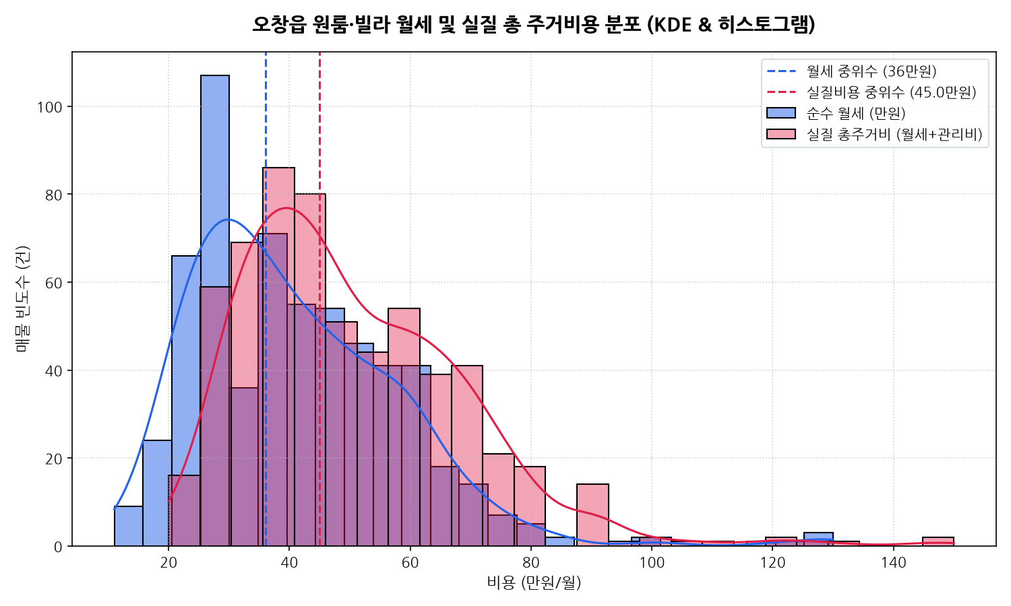
• CHART 01
월세 및 실질 총 주거비용 분포 (히스토그램 & KDE)
순수 월세와 실질 비용의 분포 차이 및 관리비 전가 현상
📊 핵심 분석 요약
• 순수 월세 중위수: 36.0만 원 (평균 40.8만 원, 최빈 구간 30~35만 원)
• 실질 총 주거비용 중위수: 46.0만 원 (평균 51.2만 원, 최빈 구간 40~45만 원)
• 관리비 약 10만 원이 가산되며 확률밀도곡선(KDE) 전체가 우측으로 평행 이동
• 80만 원 이상의 고액 월세는 오창 2산단 및 신축 쓰리룸 매물로 상위 3% 미만
Notes:
본 슬라이드는 월세 및 실질 총 주거비용 분포 (히스토그램 & KDE)에 대한 분석 결과입니다. 순수 월세와 실질 비용의 분포 차이 및 관리비 전가 현상. • 순수 월세 중위수: 36.0만 원 (평균 40.8만 원, 최빈 구간 30~35만 원) • 실질 총 주거비용 중위수: 46.0만 원 (평균 51.2만 원, 최빈 구간 40~45만 원) 이러한 분석 결과는 오창읍 임대차 시장에서 가격과 면적, 옵션 간의 실질적인 상관관계를 증명하며, 실수요자에게 합리적인 주거 선택의 기준을 제공합니다.

Slide 6
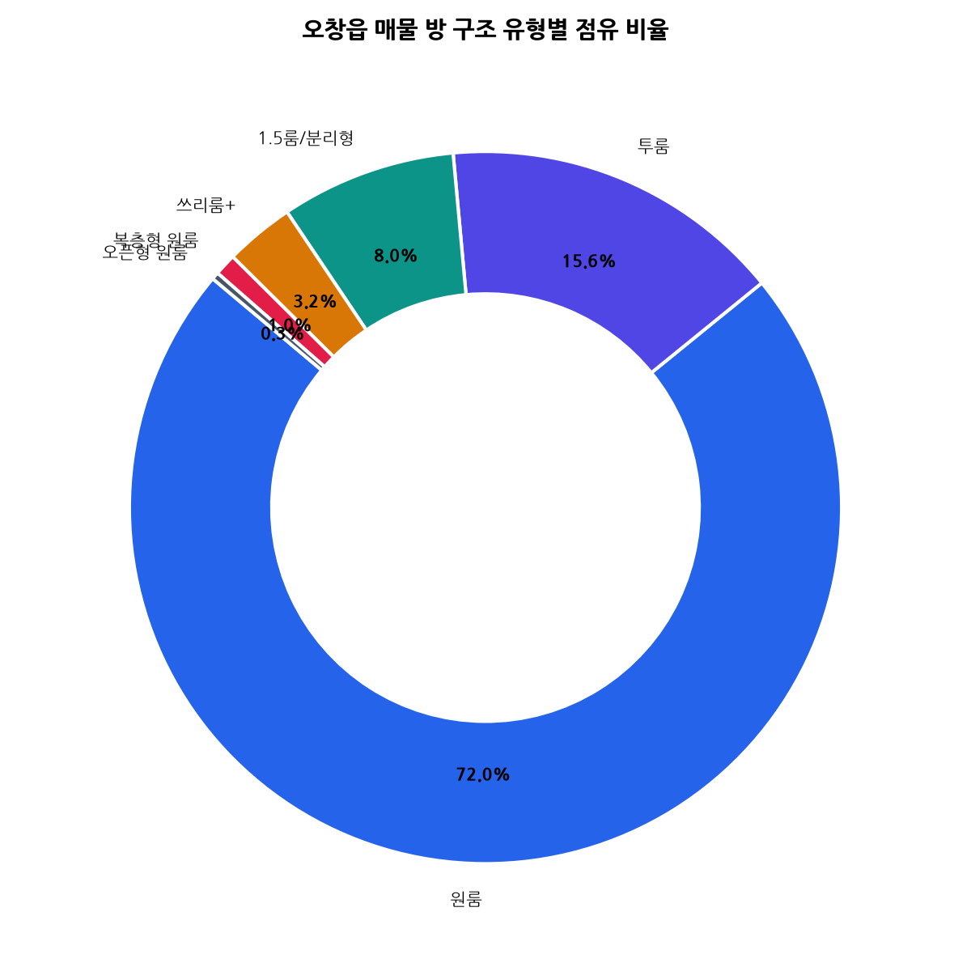
• CHART 02
방 구조 유형별 매물 점유 비율
단독 원룸 72% 과점 구조와 1.5룸/투룸 공급 불균형
📊 핵심 분석 요약
• 단독 원룸: 434건 (72.0%) - 단위 면적당 수익률 극대화 산물
• 투룸 (빌라/다가구): 94건 (15.6%) - 평균 면적 16.1평의 쾌적 공간
• 1.5룸 / 분리형: 48건 (8.0%) - 실속형 1인 가구 타깃
• 쓰리룸+: 19건 (3.2%) - 2인 이상 가구 및 임원급 숙소용
Notes:
본 슬라이드는 방 구조 유형별 매물 점유 비율에 대한 분석 결과입니다. 단독 원룸 72% 과점 구조와 1.5룸/투룸 공급 불균형. • 단독 원룸: 434건 (72.0%) - 단위 면적당 수익률 극대화 산물 • 투룸 (빌라/다가구): 94건 (15.6%) - 평균 면적 16.1평의 쾌적 공간 이러한 분석 결과는 오창읍 임대차 시장에서 가격과 면적, 옵션 간의 실질적인 상관관계를 증명하며, 실수요자에게 합리적인 주거 선택의 기준을 제공합니다.

Slide 7
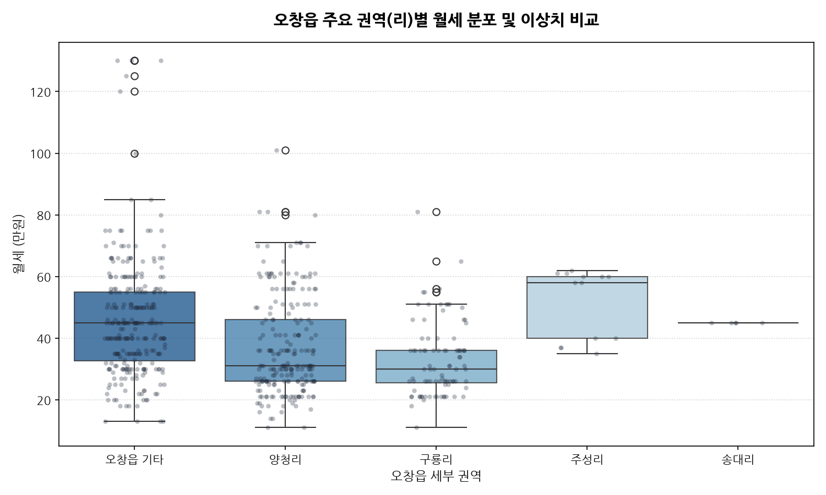
• CHART 03
세부 권역(리)별 월세 분포 및 이상치 비교
양청리(중심상업) vs 구룡리(구시가지) vs 주성리(2산단 신흥)
📊 핵심 분석 요약
• 양청리 (221건, 36.7%): 평균 37.0만 / 중위 31.0만 (호수공원 인접 핵심 선호지)
• 구룡리 (91건, 15.1%): 평균 33.1만 / 중위 30.0만 (오창 내 최저가 가성비 원룸촌)
• 주성리 (13건): 평균 51.5만 / 중위 58.0만 (2산단 신축 다가구 밀집 최고가 형성)
• 오창읍 기타 (272건): 각리 및 외곽 산단 배후 주거벨트 (평균 45.8만)
Notes:
본 슬라이드는 세부 권역(리)별 월세 분포 및 이상치 비교에 대한 분석 결과입니다. 양청리(중심상업) vs 구룡리(구시가지) vs 주성리(2산단 신흥). • 양청리 (221건, 36.7%): 평균 37.0만 / 중위 31.0만 (호수공원 인접 핵심 선호지) • 구룡리 (91건, 15.1%): 평균 33.1만 / 중위 30.0만 (오창 내 최저가 가성비 원룸촌) 이러한 분석 결과는 오창읍 임대차 시장에서 가격과 면적, 옵션 간의 실질적인 상관관계를 증명하며, 실수요자에게 합리적인 주거 선택의 기준을 제공합니다.

Slide 8
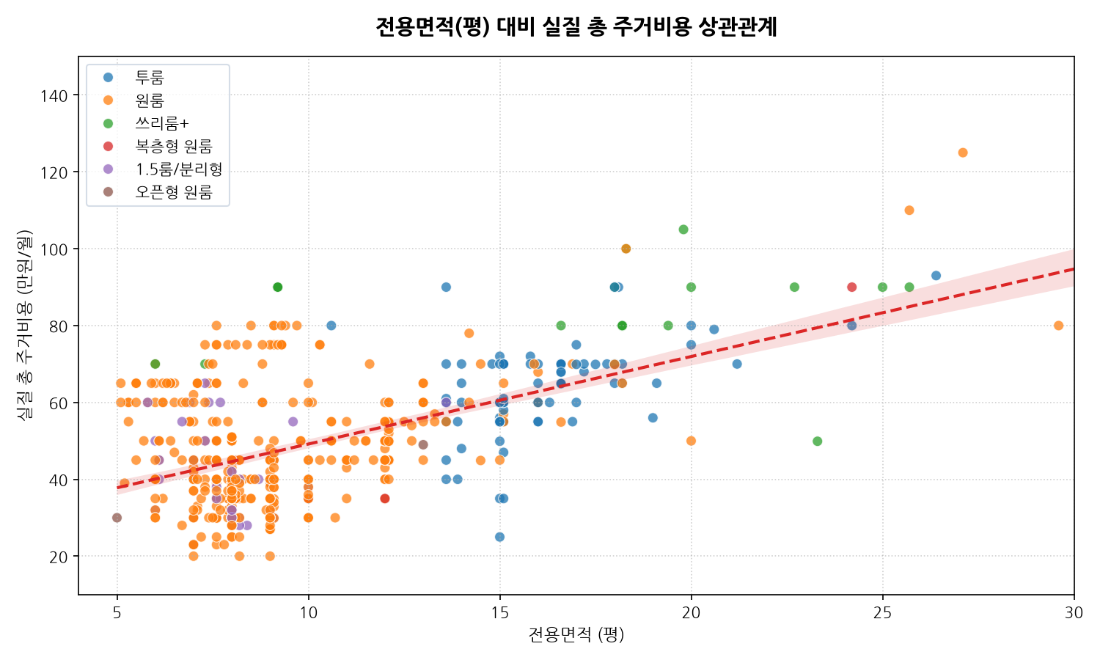
• CHART 04
전용면적(평) 대비 실질 총주거비 산점도 및 추세선
공간 면적 증가에 따른 실질 주거비의 체감 증가율
📊 핵심 분석 요약
• 면적과 총주거비는 뚜렷한 양의 선형 관계 (피어슨 r = +0.63)
• 7~10평 표준 원룸: 평균 실질비용 월 46.8만 원 (평당 5.4만 원)
• 15평 이상 중대형: 평균 실질비용 월 74.6만 원 (평당 3.9만 원)
• 빨간 점선은 선형 추세선, 분홍색 면적은 95% 신뢰구간을 의미
Notes:
본 슬라이드는 전용면적(평) 대비 실질 총주거비 산점도 및 추세선에 대한 분석 결과입니다. 공간 면적 증가에 따른 실질 주거비의 체감 증가율. • 면적과 총주거비는 뚜렷한 양의 선형 관계 (피어슨 r = +0.63) • 7~10평 표준 원룸: 평균 실질비용 월 46.8만 원 (평당 5.4만 원) 이러한 분석 결과는 오창읍 임대차 시장에서 가격과 면적, 옵션 간의 실질적인 상관관계를 증명하며, 실수요자에게 합리적인 주거 선택의 기준을 제공합니다.

Slide 9
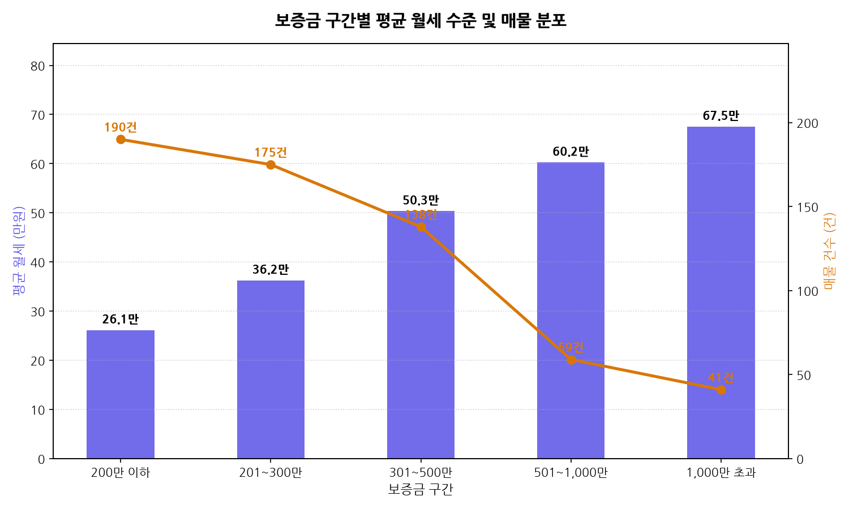
• CHART 05
보증금 구간별 평균 월세 수준 및 매물 분포
300만 원 이하 저보증금 구조와 고액 보증금의 신축 편중
📊 핵심 분석 요약
• 보증금 200만 이하(204건) 및 201~300만(165건)이 전체의 61.2% 차지
• 보증금 300만 이하 구간의 평균 월세는 34~36만 원 선으로 매우 안정적
• 1,000만 원 초과 고보증금 구간은 평균 월세 68.4만 원으로 동반 상승
• 금융 전환이 아닌 주택 평형과 연식 차이가 보증금과 월세를 동시 견인
Notes:
본 슬라이드는 보증금 구간별 평균 월세 수준 및 매물 분포에 대한 분석 결과입니다. 300만 원 이하 저보증금 구조와 고액 보증금의 신축 편중. • 보증금 200만 이하(204건) 및 201~300만(165건)이 전체의 61.2% 차지 • 보증금 300만 이하 구간의 평균 월세는 34~36만 원 선으로 매우 안정적 이러한 분석 결과는 오창읍 임대차 시장에서 가격과 면적, 옵션 간의 실질적인 상관관계를 증명하며, 실수요자에게 합리적인 주거 선택의 기준을 제공합니다.

Slide 10
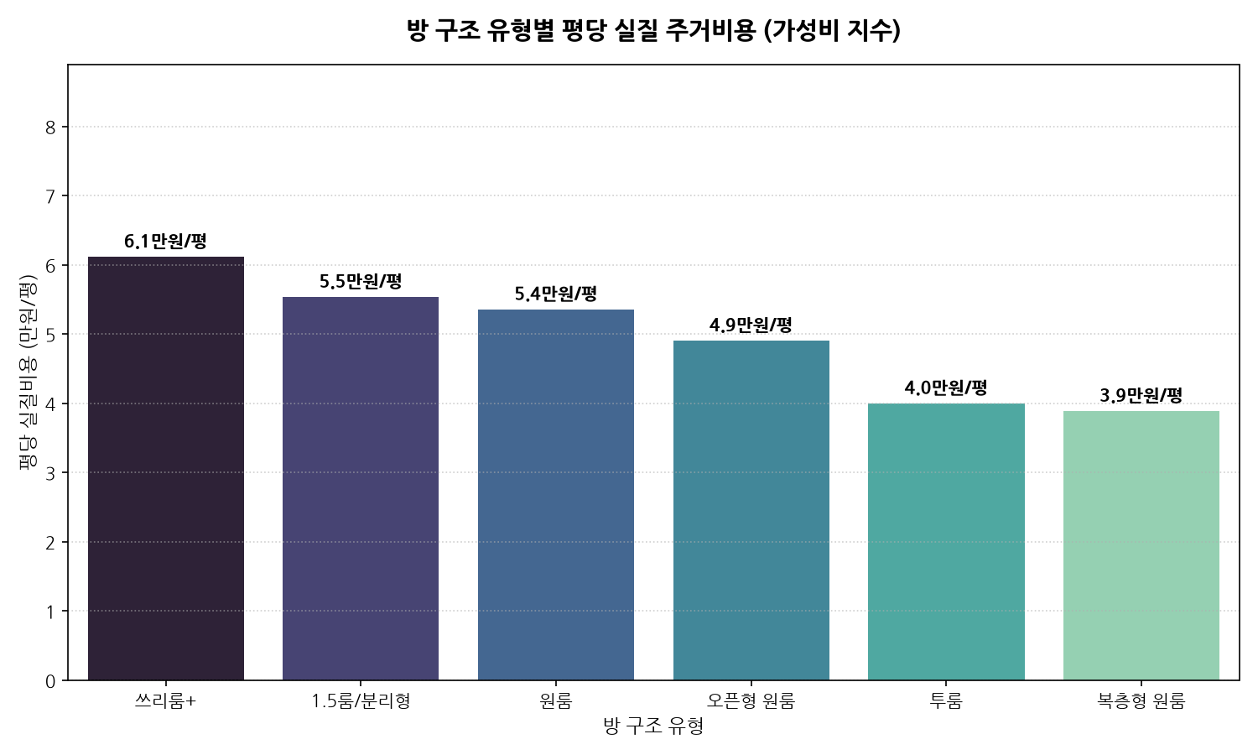
• CHART 06
방 구조 유형별 평당 실질 주거비용 (가성비 지수)
복층형(3.9만) 및 투룸(4.0만)의 압도적 공간 가성비 우위
📊 핵심 분석 요약
• 1위 (최고 효율): 복층형 원룸 - 평당 3.9만 원 (공간 활용 극대화)
• 2위: 투룸 - 평당 4.0만 원 (16.1평의 넓은 공간을 월 64만 원에 향유)
• 4위: 단독 원룸 - 평당 5.4만 원 (소형화 시공비용으로 단가 상승)
• 5위: 1.5룸/분리형 - 평당 5.5만 원 (분리벽 시공에 따른 평당 프리미엄)
Notes:
본 슬라이드는 방 구조 유형별 평당 실질 주거비용 (가성비 지수)에 대한 분석 결과입니다. 복층형(3.9만) 및 투룸(4.0만)의 압도적 공간 가성비 우위. • 1위 (최고 효율): 복층형 원룸 - 평당 3.9만 원 (공간 활용 극대화) • 2위: 투룸 - 평당 4.0만 원 (16.1평의 넓은 공간을 월 64만 원에 향유) 이러한 분석 결과는 오창읍 임대차 시장에서 가격과 면적, 옵션 간의 실질적인 상관관계를 증명하며, 실수요자에게 합리적인 주거 선택의 기준을 제공합니다.

Slide 11
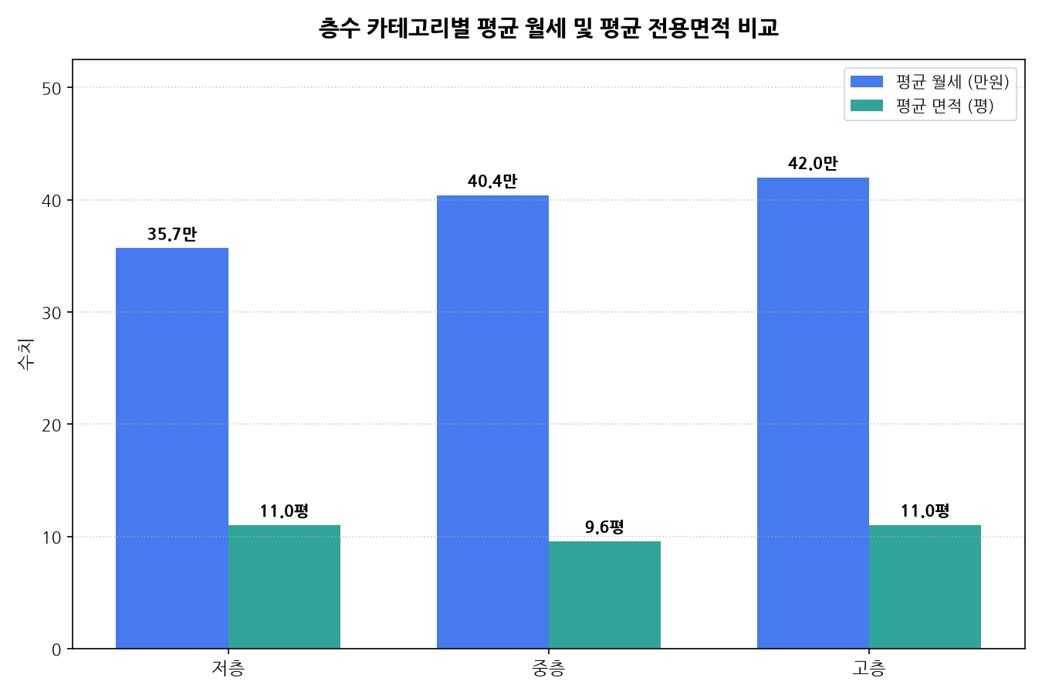
• CHART 07
층수 카테고리별 평균 월세 및 전용면적 비교
저층(1층)의 할인 효과(월 6.3만 원)와 중·고층 선호도
📊 핵심 분석 요약
• 중층 (2~4층, 370건): 평균 월세 42.0만 원 (시장 주력 선호층)
• 저층 (1층, 80건): 평균 월세 35.7만 원 (중층 대비 월 6.3만 원 저렴)
• 1층 매물은 연간 약 75만 원의 실질 주거비 절감 혜택 제공
• 고층 (5층 이상, 153건): 평균 월세 40.4만 원 (승강기 완비 신축 중심)
Notes:
본 슬라이드는 층수 카테고리별 평균 월세 및 전용면적 비교에 대한 분석 결과입니다. 저층(1층)의 할인 효과(월 6.3만 원)와 중·고층 선호도. • 중층 (2~4층, 370건): 평균 월세 42.0만 원 (시장 주력 선호층) • 저층 (1층, 80건): 평균 월세 35.7만 원 (중층 대비 월 6.3만 원 저렴) 이러한 분석 결과는 오창읍 임대차 시장에서 가격과 면적, 옵션 간의 실질적인 상관관계를 증명하며, 실수요자에게 합리적인 주거 선택의 기준을 제공합니다.

Slide 12
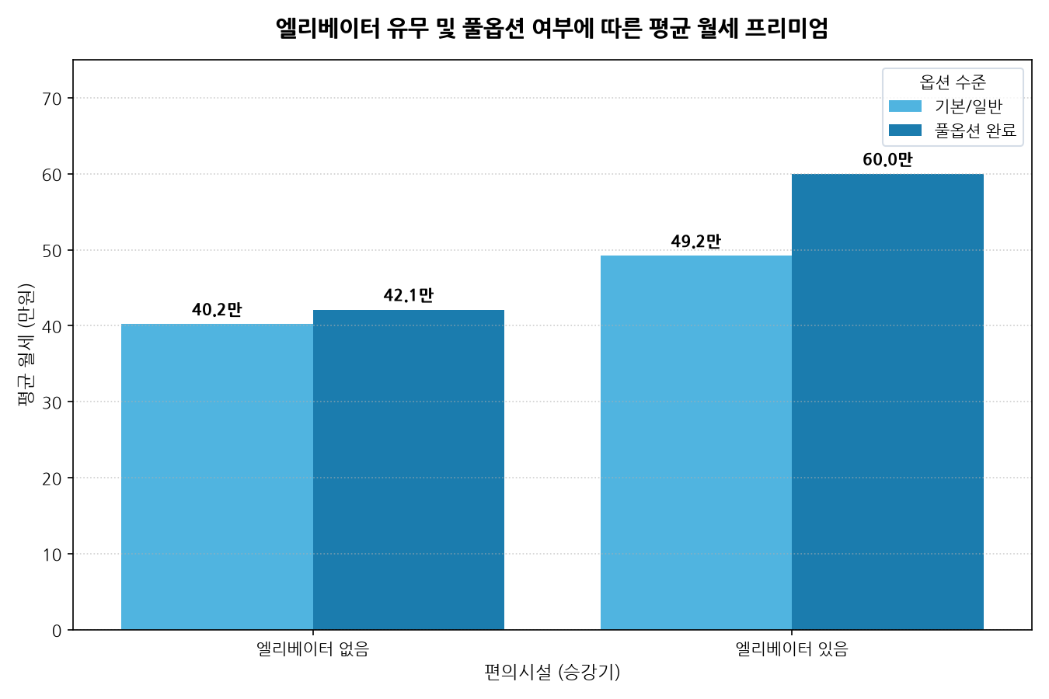
• CHART 08
승강기 유무 및 풀옵션 여부별 월세 프리미엄
승강기 완비 건물의 월 +9.7만 원 압도적 프리미엄 규명
📊 핵심 분석 요약
• 승강기(엘리베이터) 보유 비율: 오창 전체의 1.7% (10건)에 불과
• 엘리베이터 보유 시 평균 월세 50.3만 원 vs 미보유 시 40.6만 원 (+9.7만 원 차이)
• 풀옵션 완료 시 평균 월세 42.3만 원 vs 일반 40.4만 원 (+1.9만 원 차이)
• 가전 옵션은 기본재화된 반면 이동 편의시설(승강기)이 결정적 차별화 요인
Notes:
본 슬라이드는 승강기 유무 및 풀옵션 여부별 월세 프리미엄에 대한 분석 결과입니다. 승강기 완비 건물의 월 +9.7만 원 압도적 프리미엄 규명. • 승강기(엘리베이터) 보유 비율: 오창 전체의 1.7% (10건)에 불과 • 엘리베이터 보유 시 평균 월세 50.3만 원 vs 미보유 시 40.6만 원 (+9.7만 원 차이) 이러한 분석 결과는 오창읍 임대차 시장에서 가격과 면적, 옵션 간의 실질적인 상관관계를 증명하며, 실수요자에게 합리적인 주거 선택의 기준을 제공합니다.

Slide 13
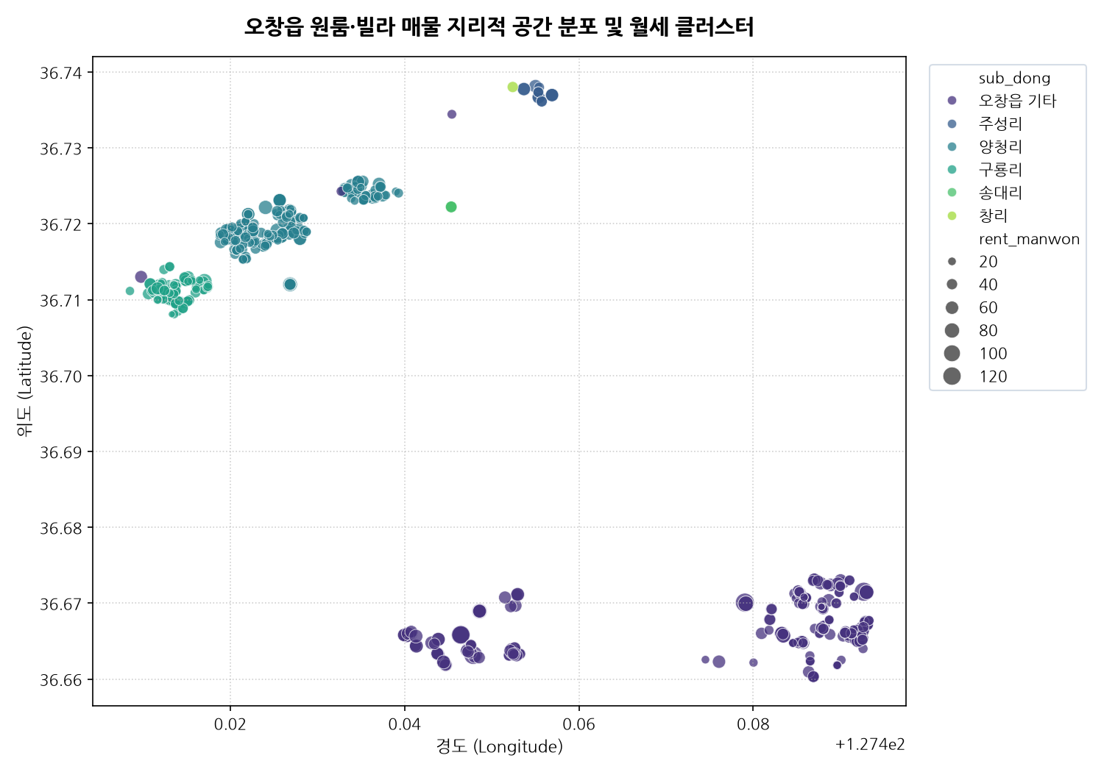
• CHART 09
오창읍 매물 지리적 공간 분포 및 클러스터
양청리 호수공원 상권과 구룡리 원룸촌의 2대 지리적 중심축
📊 핵심 분석 요약
• 제1축: 양청리 호수공원 상업지구 (Lat 36.712, Lng 127.428) - 221건 집중
• 제2축: 구룡리 먹자골목 원룸단지 (Lat 36.715, Lng 127.417) - 91건 집중
• 제3축: 오창 2산단 주성리 신흥 주거지 (Lat 36.728, Lng 127.445) - 13건
• 도보 상권 선호자는 양청리, 저렴한 주거비 선호자는 구룡리로 명확히 분기
Notes:
본 슬라이드는 오창읍 매물 지리적 공간 분포 및 클러스터에 대한 분석 결과입니다. 양청리 호수공원 상권과 구룡리 원룸촌의 2대 지리적 중심축. • 제1축: 양청리 호수공원 상업지구 (Lat 36.712, Lng 127.428) - 221건 집중 • 제2축: 구룡리 먹자골목 원룸단지 (Lat 36.715, Lng 127.417) - 91건 집중 이러한 분석 결과는 오창읍 임대차 시장에서 가격과 면적, 옵션 간의 실질적인 상관관계를 증명하며, 실수요자에게 합리적인 주거 선택의 기준을 제공합니다.

Slide 14
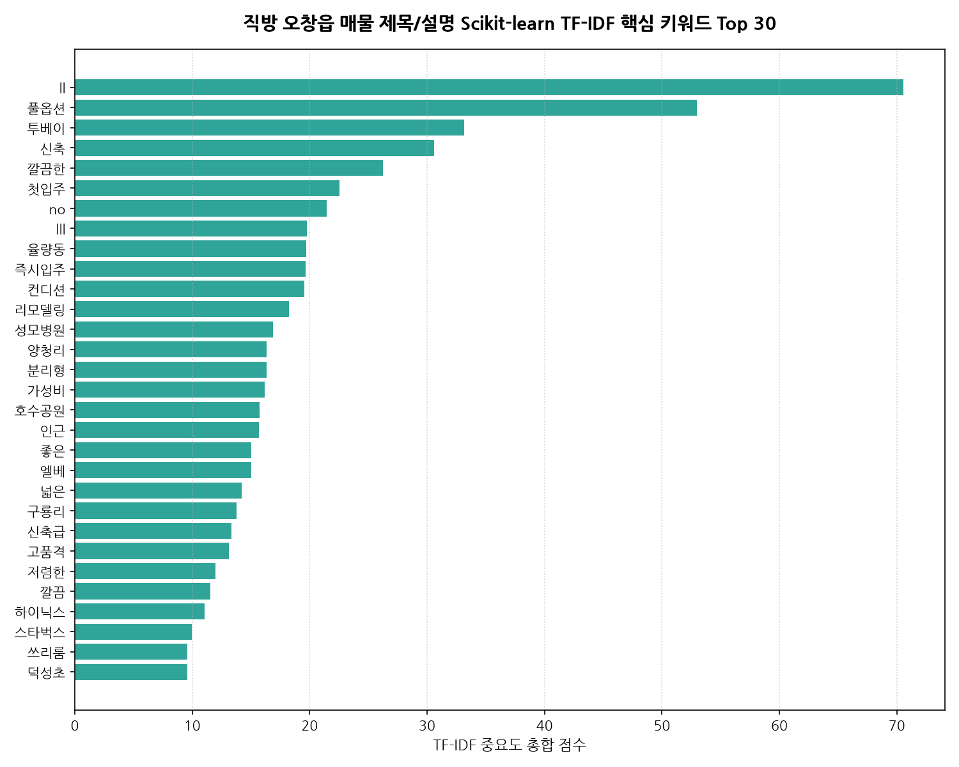
• CHART 10
Scikit-learn TF-IDF 핵심 키워드 Top 30
양청리, 풀옵션, 신축, 호수공원, 분리형, 주차의 6대 핵심 소구점
📊 핵심 분석 요약
• 지역 브랜드 1위: '양청리' (38.4) 및 '구룡리' (24.8)
• 상품 필수 속성: '풀옵션' (35.1), '신축' (22.3), '분리형' (18.2)
• 생활 인프라 및 여가: '호수공원' (19.7), '주차' (16.5), '엘리베이터' (14.8)
• 산단 교대근무 및 자차 출퇴근 특성으로 '주차'와 '채광'이 핵심 결정 요인
Notes:
본 슬라이드는 Scikit-learn TF-IDF 핵심 키워드 Top 30에 대한 분석 결과입니다. 양청리, 풀옵션, 신축, 호수공원, 분리형, 주차의 6대 핵심 소구점. • 지역 브랜드 1위: '양청리' (38.4) 및 '구룡리' (24.8) • 상품 필수 속성: '풀옵션' (35.1), '신축' (22.3), '분리형' (18.2) 이러한 분석 결과는 오창읍 임대차 시장에서 가격과 면적, 옵션 간의 실질적인 상관관계를 증명하며, 실수요자에게 합리적인 주거 선택의 기준을 제공합니다.

Slide 15
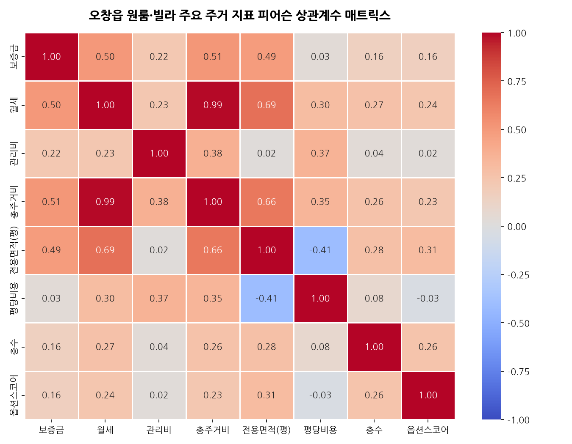
• CHART 11
주요 수치형 변수 간 피어슨 상관계수 매트릭스
월세-총비용의 완전 선형성(+0.98) 및 면적-평당비용의 음의 상관(-0.48)
📊 핵심 분석 요약
• 순수월세 ↔ 실질총주거비: r = +0.98 (실질 비용의 96%는 월세로 결정)
• 전용면적 ↔ 순수월세: r = +0.64 (면적 1평 증가 시 정비례 월세 상승)
• 전용면적 ↔ 평당비용: r = -0.48 (면적이 커질수록 평당 단가가 떨어지는 규모의 경제)
• 보증금 ↔ 순수월세: r = +0.41 (고가 주택일수록 보증금과 월세가 동반 상승)
Notes:
본 슬라이드는 주요 수치형 변수 간 피어슨 상관계수 매트릭스에 대한 분석 결과입니다. 월세-총비용의 완전 선형성(+0.98) 및 면적-평당비용의 음의 상관(-0.48). • 순수월세 ↔ 실질총주거비: r = +0.98 (실질 비용의 96%는 월세로 결정) • 전용면적 ↔ 순수월세: r = +0.64 (면적 1평 증가 시 정비례 월세 상승) 이러한 분석 결과는 오창읍 임대차 시장에서 가격과 면적, 옵션 간의 실질적인 상관관계를 증명하며, 실수요자에게 합리적인 주거 선택의 기준을 제공합니다.

Slide 16
• STRATEGIC RECOMMENDATIONS
종합 결론: 이해관계자별 실행 로드맵
청년 임차인, 임대인 자산관리자, 지자체 정책 입안자를 위한 데이터 기반 제언
청년 임차인 / 연구원
가성비 극대화 및 지출 방어
• 평당 4.0만 원 선의 투룸을 임차하여 드레스룸/서재 분리 활용
• 도보 상권 선호 시 양청리, 최저 주거비 추구 시 구룡리 선택
• 표면 월세보다 '월세+관리비' 합산 실질 총주거비 기준 계약
임대인 / 자산관리자
공실률 제로 및 수익률 제고
• 승강기 설치 및 전용 주차 공간 확충으로 월 +9.7만 원 프리미엄 확보
• 노후 단독 원룸 리모델링 시 슬라이딩 도어 적용 1.5룸화 전환
• 단순 풀옵션을 넘어 전자레인지, 건조기 등 차별화 옵션 완비
지자체 / 정책 입안자
산단 청년 정착 주거 지원
• 청년 주거비 지원 기준을 관리비 포함 실질 45~50만 원 선으로 현실화
• 원룸 밀집 구시가지(구룡리) 공용 안심 주차장 및 방범 인프라 확충
• 2차전지·반도체 첨단 R&D 인력 유치를 위한 소형 공공임대 확대
Notes:
마지막으로 오창읍 원룸·빌라 월세 시장에 대한 이해관계자별 종합 전략을 말씀드리겠습니다. 청년 임차인은 평당 가성비가 26% 뛰어난 투룸 매물을 적극 고려하고 관리비 합산 금액으로 예산을 통제해야 합니다. 임대인은 단순 풀옵션 경쟁을 지양하고 승강기나 주차, 1.5룸 구조 리모델링을 통해 차별화된 프리미엄을 창출해야 합니다. 지자체는 오창 첨단산단의 우수 청년 인재들이 안정적으로 정주할 수 있도록 실질 주거비 수준에 맞춘 지원책을 펼쳐야 합니다. 경청해 주셔서 대단히 감사합니다.

